Slide 1
Формы и методы развития когнитивных функций
Презентацию подготовила учитель математики ГБС(К)ОУ школа № 26
СТОЯНОВСКАЯ ЛЮДМИЛА ИВАНОВНА
Prezentacii.com

Slide 2
Внимательность - это свойство, рвение или желание всё услышать, узнать и усвоить.
Внимание есть сосредоточенность на чем-либо.
В. Даль

Slide 5

ЗАДАНИЯ НА ВНИМАТЕЛЬНОСТЬ
Распределение цифр в определенном порядке. ( концентрация внимания)
В левой таблице расположены 25 цифр от 1 до 40. Нужно переписать их в порядке возрастания в пустую таблицу справа, начиная ее заполнение с верхнего левого квадрата.

Slide 6
Таблицы, с помощью которых можно тренировать внимание.
Для этого надо сделать из плотной бумаги или картона 6 карточек с разными таблицами и ежедневно работать с ними (можно перед началом уроков и перед выполнением домашнего задания). В таблице необходимо отыскать все числа по порядку от 1 до 25. При этом фиксировать время, затраченное на поиск. Постепенно время должно сокращаться. Если ученик добился результата за 30 – 35 сек, то можно считать, что он развил внимание, но если оно резко меняется от таблицы к таблице, то у него неустойчивое внимание и его нужно укреплять.

Slide 7
Упражнение "Найди слова".
На доске написаны слова, в каждом из которых нужно отыскать другое, спрятавшееся в нем, слово.
Например: волк, столб, коса, смех, полк, зубр, удочка, мель, набор, укол, дорога, олень, пирожок, китель.
Prezentacii.com

Slide 8
Методика Мюнстерберга (и ее модификации).
А. В бессмысленный набор букв вставляются слова (чаще - существительные, но могут быть глаголы, прилагательные, наречия). Требуется отыскать их как можно быстрее и без ошибок.
ЯФОУФСНКОТПХЬАБЦРИГЪМЩЮСАЭЕМЯЧ
ЛОЬИРЪГНЖРЛРАКГДЗПМЫЛОАКМНПРСТУР
ФРШУБАТВВКДИЖСЯИУМАМАЦПЧУЪЩМОЖ
БРПТЯЭЦБУРАНСГЛКЮГБЕИОГШКАФСПТУЧА
ОСМЕТЛАОУЖЫЪЕЛАВТОБУСИОХПСДЯЗВЖ

Slide 9
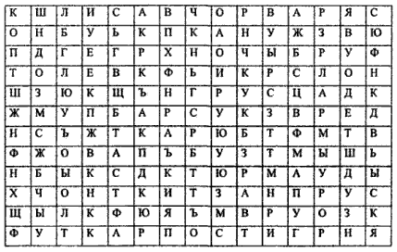
Методика Мюнстерберга (и ее модификации).
Б. В этой таблице спрятаны 10 названий животных. Найди их.

Slide 10
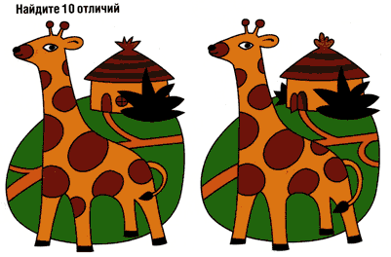
Упражнение "Найди отличие". (развитие навыка переключения внимания)
Все ребята с удовольствием любят рассматривать картинки. Можно сочетать полезное с приятным. Предложите ученику взглянуть на картинки, где, например, изображены два гнома (или два котенка, или две рыбки). На первый взгляд они совсем одинаковые. Но, всмотревшись внимательнее, можно увидеть, что это не так. Пусть ученик постарается обнаружить различия. Можно еще подобрать несколько картинок с нелепым содержанием и попросить найти несоответствия.

Slide 11
Упражнение "Найди ошибку".
В некоторых примерах допущены ошибки. Найти их, затратив на работу 3 -4 мин. Для младших школьников:
Для старших школьников задания конечно, надо подобрать посложнее, например:

Slide 12
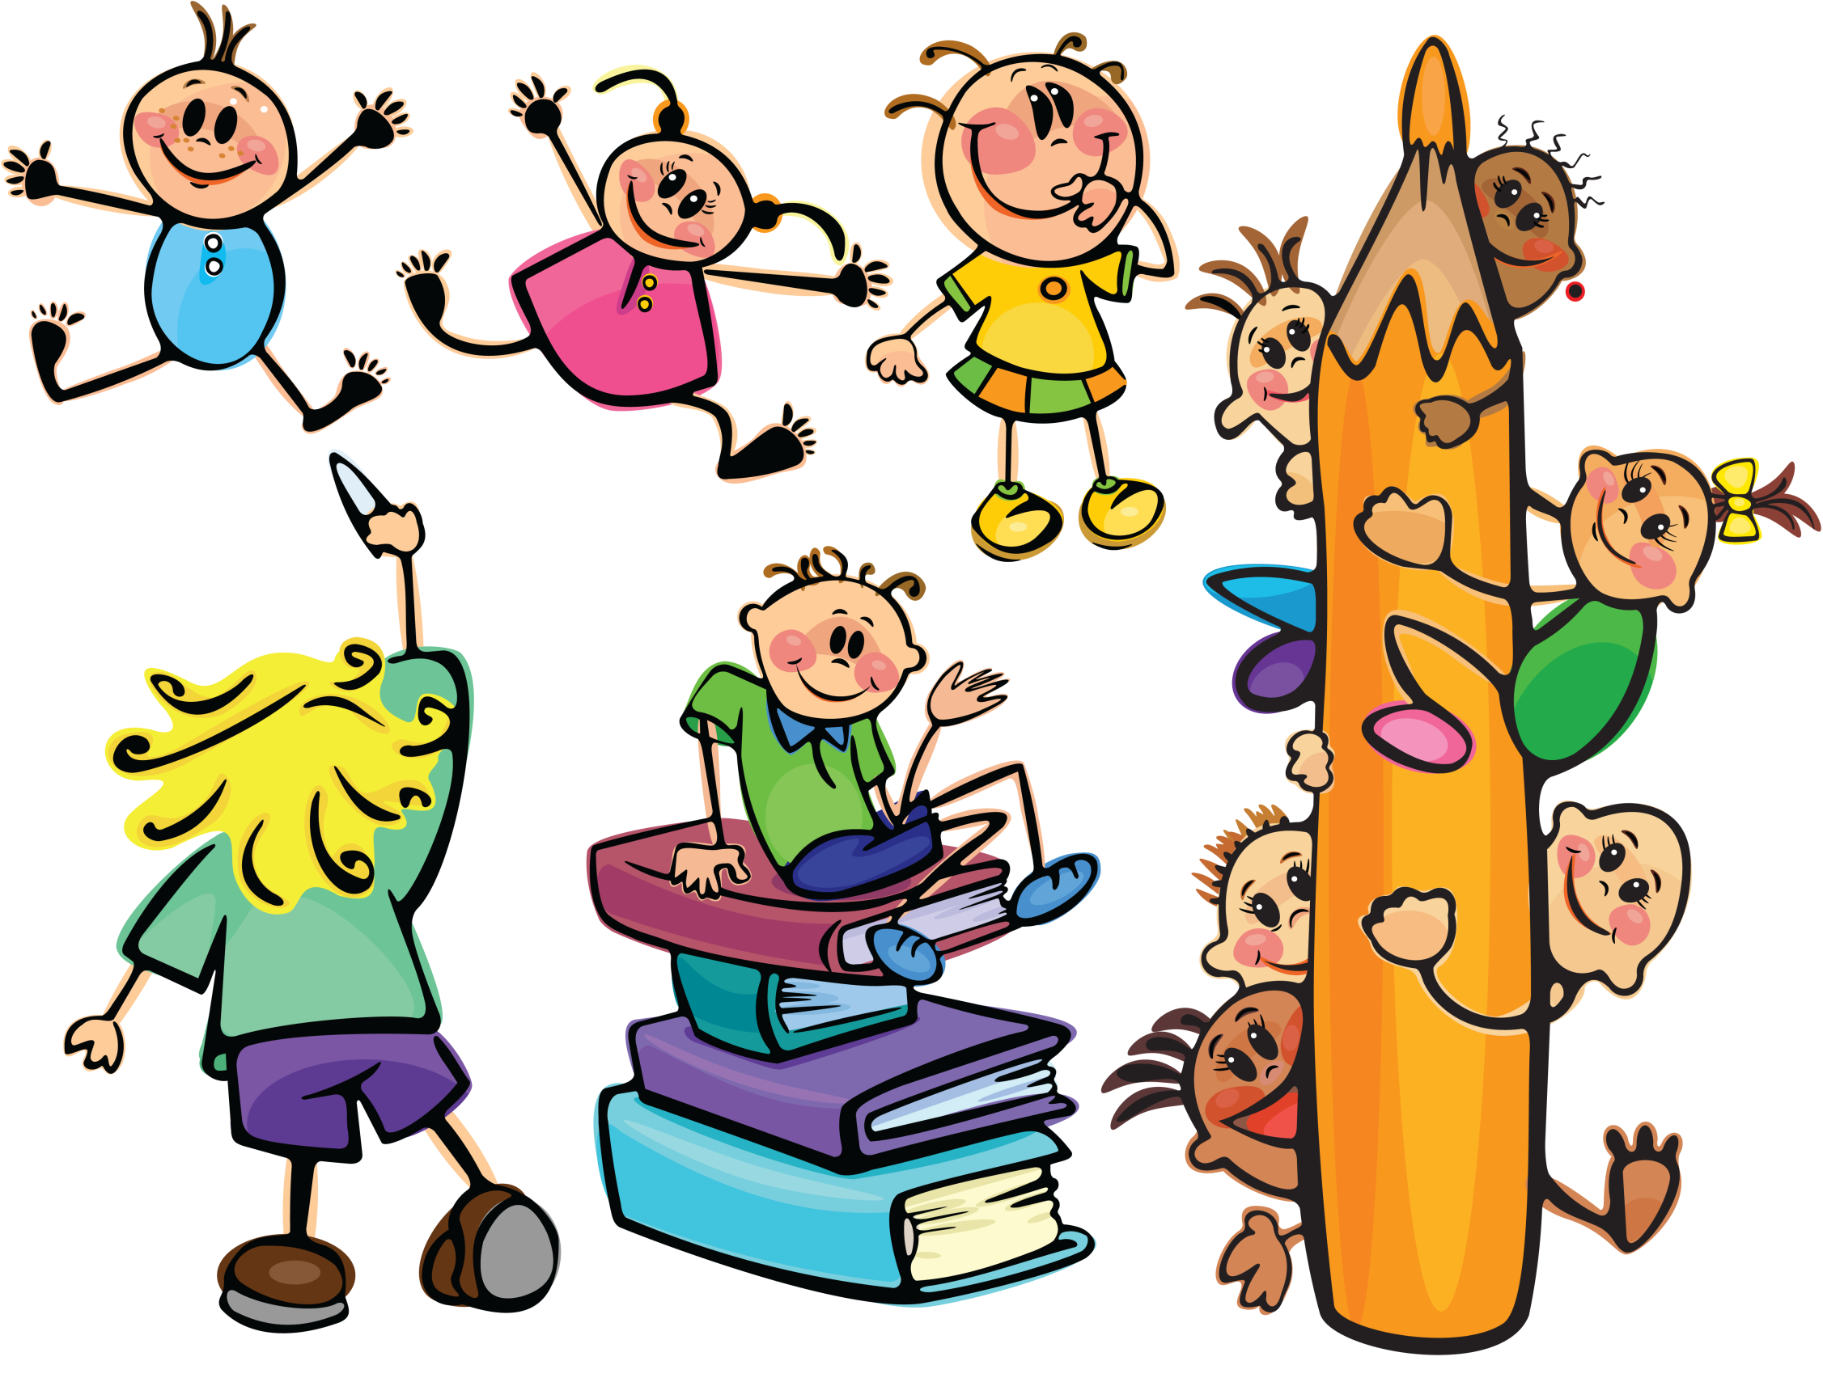
Спасибо за внимание!

